Slide 1

面向重复记录检测的
数据清洗算法的研究
指导老师：刘志镜教授
学生姓名：张攀(1503121785)

Slide 2
1
研究工作概述
2
优化的多趟近邻排序算法（OMPN）
目录
3
基于神经网络改进的OMPN算法
（A-OMPN、BP-OMPN）
CONTENTS
4
算法应用
5
总结与展望

Slide 3
研究工作概述
01

Slide 4
问题描述
脏数据
数据清洗
相似重复记录检测

Slide 5
研究现状
研究方向
字段相似度匹配
相似记录判断
基于单字段的相似度匹配
基于多字段的相似度匹配
排序归并的重复检测
编辑距离算法
Smith-Waterman算法
Jaro算法
余弦相似度（TF-IDF）算法N-Gram算法
基于聚类的重复检测
基于机器学习的重复检测

Slide 6
创新性
A-OMPN
BP-OMPN
OMPN
MPN

Slide 7
优化的多趟近邻排序算法
02
（OMPN）

Slide 8
提出背景
排序关键字的选取依赖人工
固定大小的滑动窗口不够灵活
不完整的排序关键字对检测效果影响较大
Notes:
将一下排序归并大致流程

Slide 9
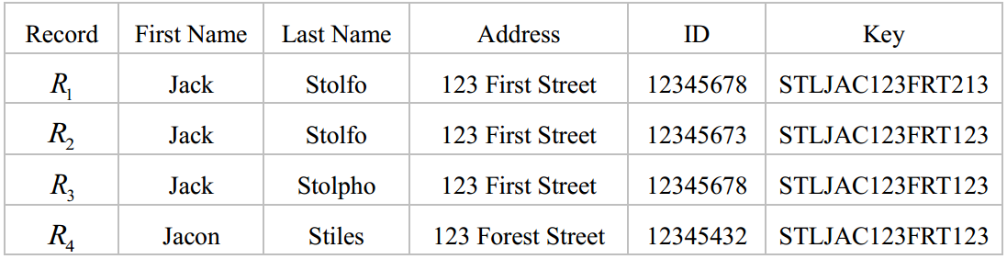
MPN算法缺点^{[1]}
排序关键字的选取依赖人工
Last Name的前三个辅音字母
First Name的前三个连续字母
Address的数字部分加字母部分的前三个辅音字母
ID的前三个连续数字
注:R1、R2、R3互为重复记录，R4与其他记录不同
排序关键字生成方案示例
该方案生成的关键字示例

Slide 10
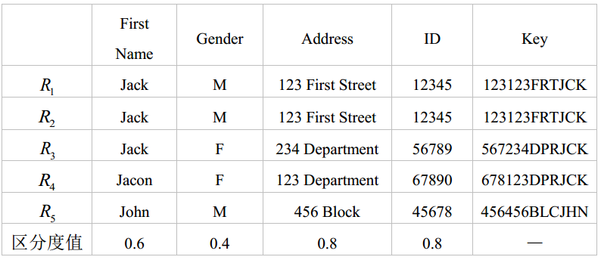

OMPN改进思路^{[1]}
利用字段区分度方法选择排序关键字
字段区分度：字段区分数据库中不同记录的能力，某一字段取不同值的记录个数越多，则该字段的字段区分度越大。
$$diff_{field_{i}}=\frac{x_{field_{i}}}{N}$$
Notes:
衡量排序关键字优劣的一条重要的原则是，不同的记录对应的关键字不同，相同的记录对应的关键字理应相似或一致^{[19]}。对于真实重复的记录，无论排序关键字以何种方式选取，理论上会得到相同或近似相同的排序关键字值，所以衡量排序关键字最关键的标准是它们在区分不同记录时的表现，即对应着现实世界中不同实体的两条记录在合适的排序关键字方案下生成的排序关键字值应当不一致。所以在选择排序关键字时，应当选择有足够区分度的字段来提取关键字。

Slide 11
MPN算法缺点^{[2]}
固定大小的滑动窗口不够灵活
固定尺寸的滑动窗口过程
Notes:
当窗口内的数据重复度比较高时，证明当前窗口正处于重复记录比较集中的位置附近，而且重复记录的数量可能更多，所以为了实现更精准的检测，应当扩大窗口尺寸以使得窗口包含更多的记录，对更多的记录进行检测；反之，如果滑动窗口内的数据集重复度比较低，即相似重复数据较少，则说明当前位置附近的数据之间可能互相不重复，会存在冗余的检测过程，所以如果窗口较大，就会造成这些互不重复的数据需要不断与新进入窗口的数据进行重复性检测之后才能退出滑动窗口，导致运行时间的增加，所以这时应当减小滑动窗口的大小。

Slide 12
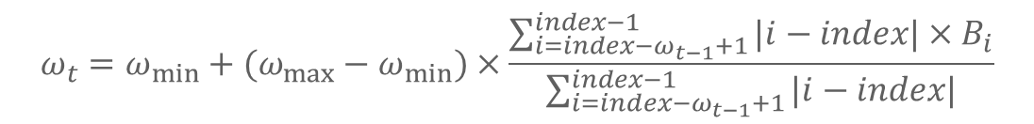
OMPN改进思路^{[2]}
自适应大小的滑动窗口归并方法
当前滑动窗口大小的计算公式：
$$ω_{t}=ω_{min}+(ω_{max}−ω_{min})×\frac{\sum_{i=index−ω_{t−1}+1}^{index−1}{|i−index|×B_{i}}}{\sum_{i=index−ω_{t−1}+1}^{index−1}{|i−index|}}$$
Notes:
考虑到MPN原本在滑动窗口内的比较是将新进入的一条记录与窗口内仍保留的剩余记录进行比较，当重复度较高的时候，下一次比较应当保证的是新进入的记录应该能够尽可能的照顾到即将要离开的记录，才能保证检测效果。
B代表数据集中索引为i的记录是否与即将滑出位置的记录互为重复，若它们重复，则 =1，否则 =0。

Slide 13
OMPN改进思路^{[2]}
自适应大小的滑动窗口归并方法

Slide 14
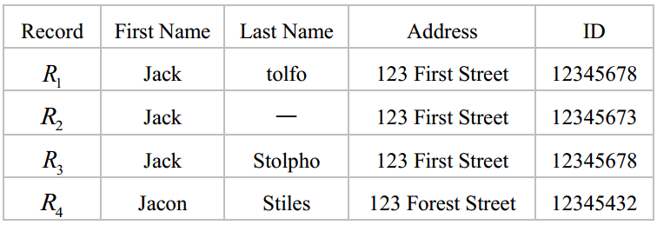
MPN算法缺点^{[3]}
不完整的排序关键字对检测效果影响较大

Slide 15
OMPN改进思路^{[3]}
改进的基于预标记的方法
（1）对所有关键字不完整的记录的ID进行标记；
（2）从数据全集中去除第（1）步所标记的数据，只对排序关键字完整的记录进行
排序和归并；
（3）处理被标记的带有缺失值的记录，分别对这些记录进行检测，将其一一聚类到
第（2）步得到的重复数据簇中。
Notes:
这个思路较为简单……
本文这种基于预标记处理缺失值做法能弥补MPN算法在排序关键字缺失的情况检测效果差的缺点，同时，对于对含有缺失字段的记录占数据集比例较低的数据集合进行操作时，时间耗费在合理的范围内，在真实数据集中，缺失值往往只占有较小的比例，因此该方法是可行的。

Slide 16
OMPN总体流程

Slide 17
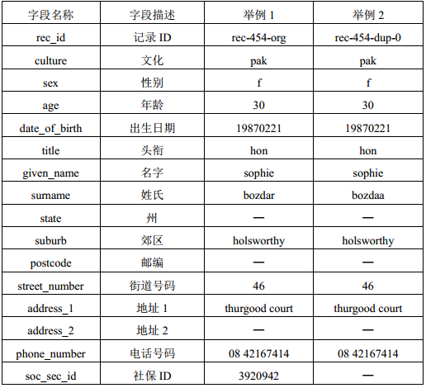
实验验证
SNM、MPN、OMPN综合对比实验
实验数据：第三方的数据生成器“febrl”
重复
标识
接口
Notes:
采用数据生成器的好处在于：生成器公开的接口中提供了多个参数，这些参数能够方便用户自定义数据集的大小、重复比例、字段特征、错误类型、重复记录的概率分布等，由该生成器得到的数据集非常接近现实数据；相较于真实数据，生成的数据记录拥有唯一的标识符，更方便后期对算法的查准率、查全率等进行计算和评估。

Slide 18
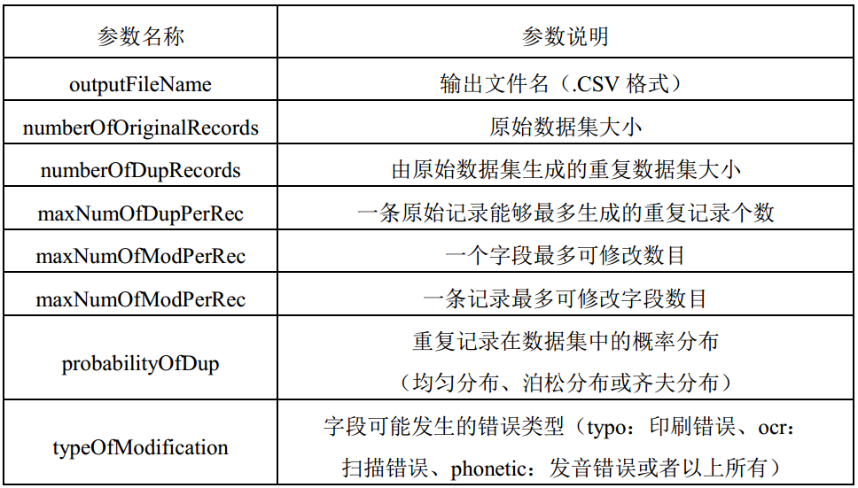
实验验证
“ferbl”生成器接口说明

Slide 19
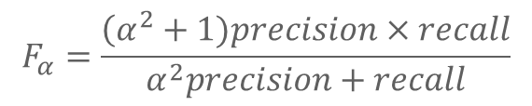
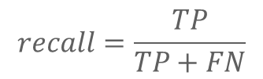
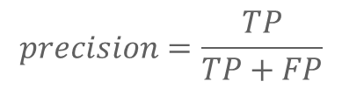
实验验证
SNM、MPN、OMPN综合对比实验
算法判定
重复记录
实际上是
重复记录
算法判定
重复记录
实际不是
重复记录
评价指标：
$$recall=\frac{TP}{TP+FN}$$
查全率：
TP
FP
TN
FN
$$precision=\frac{TP}{TP+FP}$$
算法判定
不为重复
实际不是
重复记录
算法判定
不为重复
实际却是
重复记录
查准率：
$$F_{α}=\frac{\left(α^{2}+1)precision×recall\right.}{α^{2}precision+recall}$$
查准率：
Notes:
查全率：代表了算法检测重复记录是否完备的能力，它的计算方法是算法检测出的正确重复数除以实际数据集中的重复记录总数。
查准率：代表了算法正确识别重复记录的能力，它的计算方法是算法检测出的正确重复数除以被算法识别为重复记录的总数。
F-measure：查全率和查准率的加权调和平均,阿尔法取1时，为最常见的F1-measure。

Slide 20
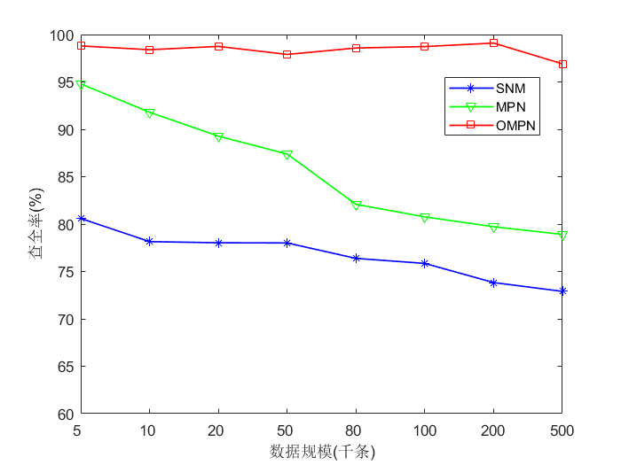
实验结果
SNM、MPN、OMPN综合对比实验
实验结果：
查全率：
Notes:
改进的OMPN算法在查全率上相较于传统的MPN算法拥有较大的提升；随着数据集的增大，SNM算法和MPN算法的查全率均呈下降趋势，而OMPN算法的查全率较为稳定

Slide 21
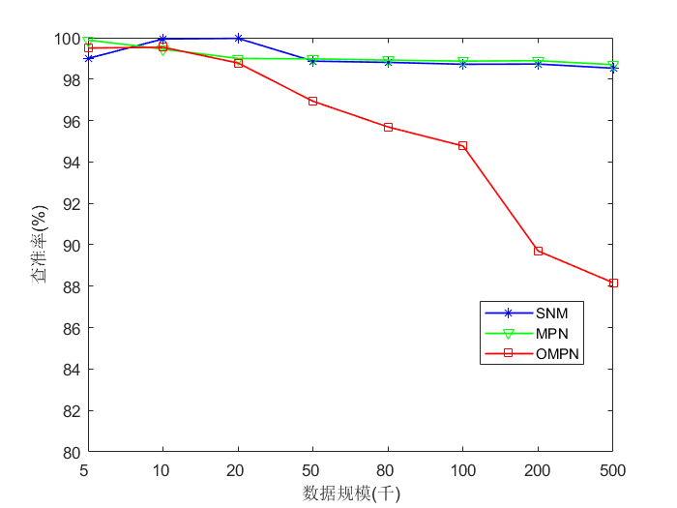
实验结果
SNM、MPN、OMPN综合对比实验
实验结果：
查准率：
Notes:
OMPN算法采用基于字段区分度的加权判等方式，在检测大小从5000到200000的数据集时，查准率均在90%以上，属于尚可接受的范围，但是当数据集大小达到500000时，查准率低于90%，所以OMPN算法的查准率还有待改进的空间。

Slide 22
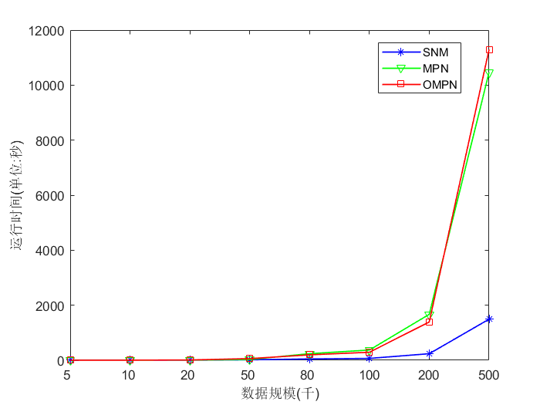
实验结果
SNM、MPN、OMPN综合对比实验
实验结果：
运行时间：
Notes:
SNM算法时间消耗最低，因为MPN和OMPN算法均包含多趟独立的SNM过程，并且含有传递闭包的计算；与MPN相比较，OMPN算法采用了自适应大小的滑动窗口，这一改进是可以减少时间消耗的，但是OMPN算法还包括对含有空（或者不完整）排序键值的记录进行归并的过程，所以总体的时间和MPN算法差距不大。

Slide 23
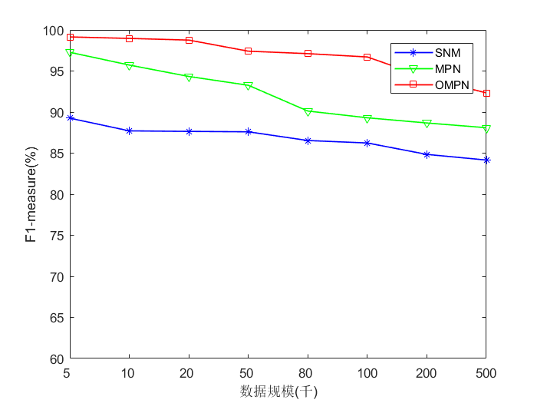
实验结果
SNM、MPN、OMPN综合对比实验
实验结果：
F1-measure：
Notes:
OMPN算法的F1-measure值最高，所以综合考虑查全率和查准率，OMPN算法的整体表现要好于MPN。

Slide 24
基于神经网络改进的OMPN算法
03
（A-OMPN、BP-OMPN）

Slide 25
A-OMPN提出背景
OMPN算法查准率下降问题
现有的GA-ANN算法解决重复记录检测的不足

Slide 26
解决方案
A-OMPN算法的思路
快
慢
OMPN算法
GA-ANN算法
误
准
Notes:
预处理，调和折中

Slide 27
A-OMPN算法流程

Slide 28
BP-OMPN提出背景
A-OMPN算法训练过程时间复杂度过高
A-OMPN算法适用较为局限，并且算法的搜索效率低下

Slide 29
BP-OMPN算法设计
BP-OMPN算法的理论支持
高维优化的难点（鞍点）、适用性广
BP-OMPN算法流程
Notes:
此之外，BP神经网络优化算法属于高维优化问题，算法训练的结果往往是收敛于某个鞍点附近，而不是局部最小值[]。在鞍点和局部极小值的梯度都等于零，大量鞍点的存在才是神经网络优化困难的真正原因，而基于遗传算法改进的BP神经网络算法对于拥有较多局部极值的问题效果较好，适用较为局限，并且算法的搜索效率低下

Slide 30
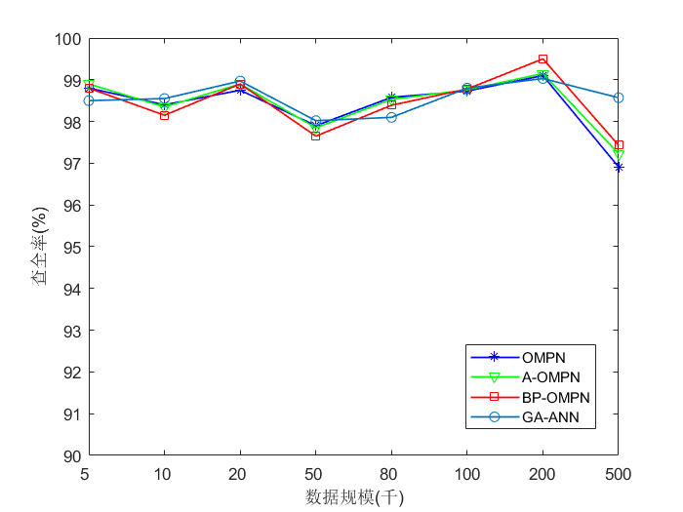
实验结果
GA-ANN、OMPN、A-OMPN、BP-OMPN综合对比实验
查全率：
Notes:
证明基于OMPN改进的A-OMPN算法和BP-OMPN算法能够保证较好的查全率，这与理论上的结果一致，因为基于神经网络改进的算法和OMPN算法的主要区别在于判等过程采用了不同的方法，而这一区别几乎不影响查全率的指标。

Slide 31
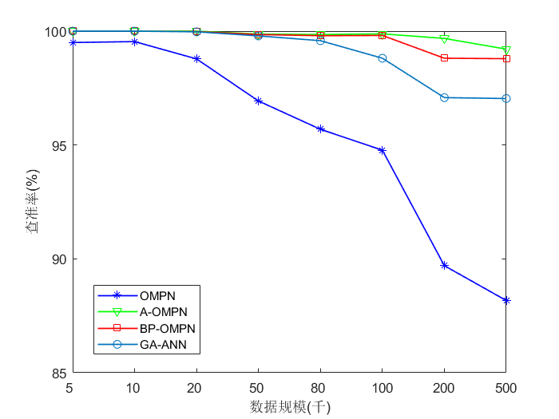
实验结果
GA-ANN、OMPN、A-OMPN、BP-OMPN综合对比实验
查准率：
Notes:
，A-OMPN算法和BP-OMPN算法相对于OMPN算法，查准率均有较大的提升

Slide 32
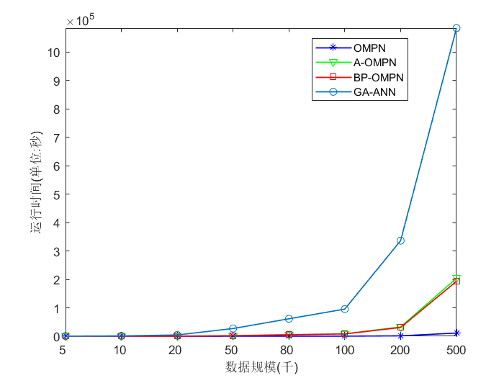
实验结果
GA-ANN、OMPN、A-OMPN、BP-OMPN综合对比实验
运行时间：
Notes:
A-OMPN算法和BP-OMPN算法的检测时间相近，且是OMPN算法的整体运行时间的十几倍。取得此实验结果的理论原因在于：两者最主要的区别即是相似重复记录判等阶段，
GA-ANN 全匹配，所以最慢

Slide 33
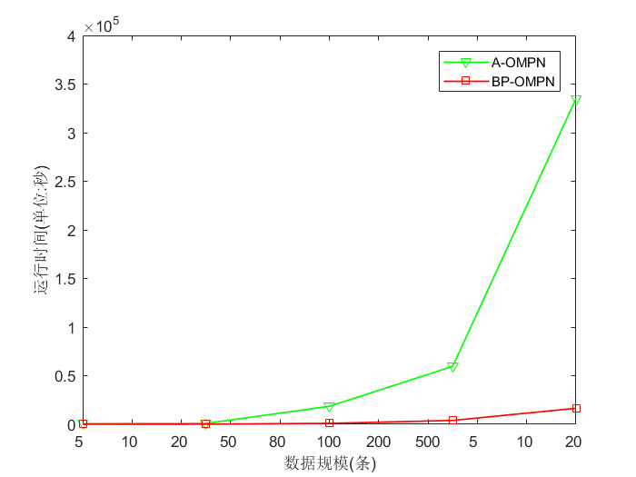
实验结果
GA-ANN、OMPN、A-OMPN、BP-OMPN综合对比实验
A-OMPN和BP-OMPN训练时间：
Notes:
A-OMPN算法比BP-OMPN算法的训练时间更久，不在一个数量级

Slide 34
实验综合结论
A-OMPN、BP-OMPN与OMPN相比，取得了较高的查准率，以消耗更多的时间为代价。
A-OMPN与BP-OMPN相比，查全率、查准率以及检测时间的差距都比较小，因此在实际问题中，可以综合考虑查准率和训练时间的要求，选择最适用于实际情况的算法。
Notes:
1.在保持查全率基础上，提升了查准率

Slide 35
算法应用
04

Slide 36
数据清洗算法方案
算法
算法

Slide 37
总结与展望
05

Slide 38
总结与展望
算法
算法

Slide 39
Thanks

